Slide 1
IES Valle Inclán.
Rafael Reina.

Slide 2
Índice
Comunicación con Gmail.
Gestionar contactos.
Importar/Exportar contactos.
Organización de contactos.
Filtrado de mensajes.
Comunicación con Hangouts.

Slide 3
Comunicación: Gmail y Hangouts
Comunicación individual o en grupo.
Preguntar tareas de clase si el alumno ha faltado.
Seguir trabajando en grupo desde casa.
Resolver dudas con otros compañeros y con el profesor.
Gmail: correos, contactos (grupos), tareas
Grupos de contactos.
Etiquetado de correos y categorización.
Hangouts: mensajes, llamadas de voz y videoconferencias.

Slide 4
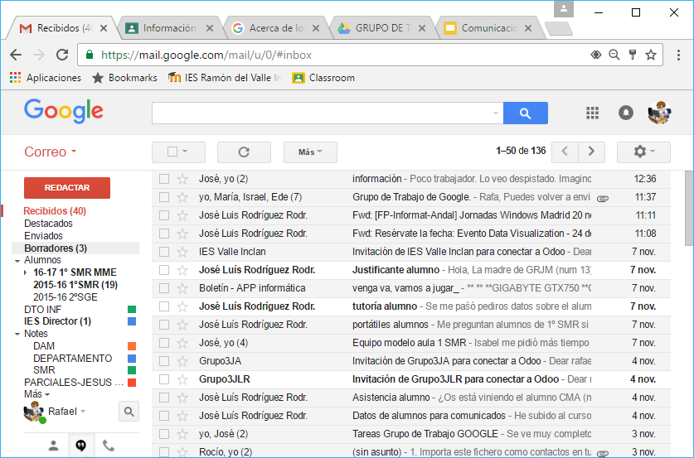

Slide 5
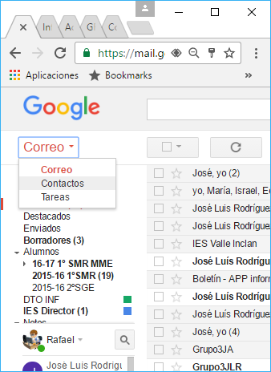
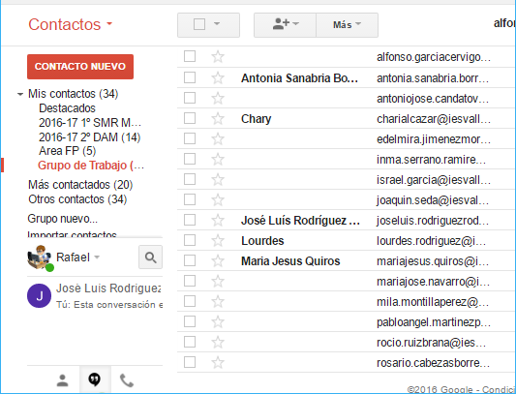
Administrar contactos

Slide 6
Organizar contactos
Contacto nuevo
Crear/Eliminar/Cambiar nombre Grupo
Importar/Exportar contactos en un fichero CSV.

Slide 7
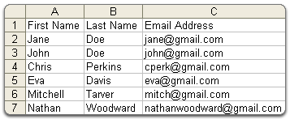
Crear fichero CSV con los datos de contacto
Hoja de cálculo con los datos de contacto:
https://support.google.com/mail/answer/12119

Slide 8
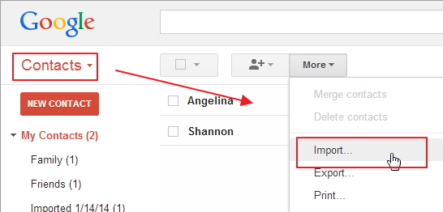
Importando datos de contactos.

Slide 9
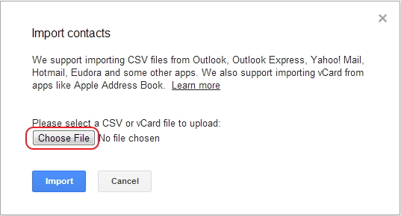
Importando datos de contactos.
Seleccionar el archivo CSV con los datos de los contactos con el formato de google: https://support.google.com/mail/answer/12119

Slide 10
Buenas prácticas sobre los Contactos
Una vez importados los contactos, ORGANIZARLOS en GRUPOS.

Slide 11
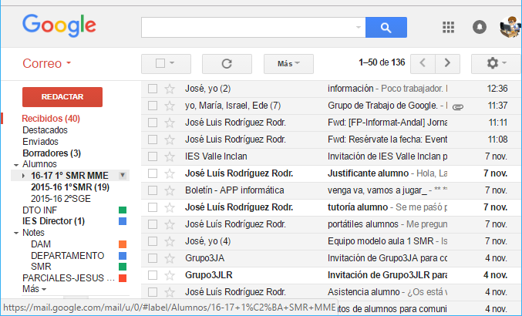
Filtrado de mensajes. LAS ETIQUETAS
Crear etiqueta.
Asignar etiqueta al mensaje.
Clasificar mensajes. (Almacenar)
Asignar color a la etiqueta.

Slide 13
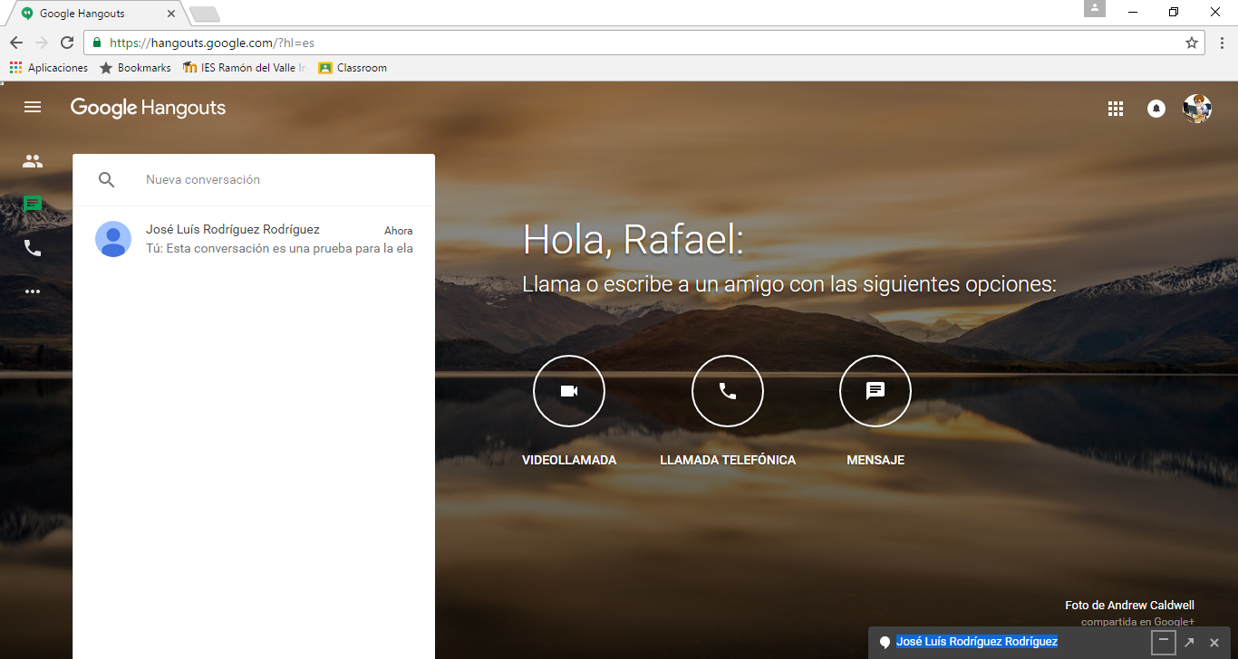

Slide 14
G-Suite Centro de Aprendizaje

